Slide 1
KKKkkkk
Kultur Jaringan
KULIAH 5
Prinsip regenerasi in vitro
dan keunggulannya

Slide 2
Regenerasi
Semua organisme mempunyai proses regenerasi apabila mengalami luka atau kehilangan organ tubuhnya.
Proses ini disebut regenerasi.
Tanaman mempunyai kemampuan tinggi dalam regenerasi misalnya dalam bentuk stek atau penyambungan.

Slide 3
Tipe Regenerasi Eksplan
Ada tiga macam lintasan alternatif suatu eksplan meregenerasi menjadi tanaman utuh
Proliferasi kuncup aksilar menggunakan meristem yang sudah ada (kultur nodus atau tunas)
Organogenesis
Embriogenesis somatik

Slide 4
Regenerasi
Tanaman mempunyai 2 strategi seluler yang berbeda untuk proses regenerasi
1. Reaktivasi sel yang belum atau tidak
terdifferensiasi
2. Pemrograman ulang sel yang
terdiferensiasi

Slide 5
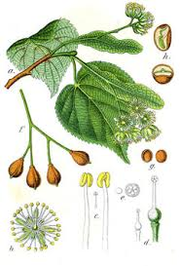
Regenerasi
Sel pada bagian yang masih muda (juvenile) memiliki potensi regenerative tinggi sehingga embrio zigotik mudah mengalami embryogenesis somatic.
Misalnya : hipokotil dari embrio Tilia amurensis

Slide 6
Regenerasi
Sedangkan pada sel dewasa yang sudah tidak terdiferensiasi mampu berubah menjadi sel meristematic yang aktif membelah apabila ditumbuhkan pada media yang mendukung proses proliferasi.
Regenerasi dapat juga dilakukan dari jaringan yang tidak mengandung meristem (bagian adventif) atau kultur kalus dan kultur sel

Slide 7
Proliferasi Kuncup Aksilar
Mengandalkan meristem yang sudah ada
Risiko tidak stabil genetik karena mengandalkan meristem yang sudah ada
Pada beberapa kasus terjadi metilasi DNA dan menunjukkan variasi epigenetik.
Namun variasi epigenetic bersifat sementara dan dapat kembali ke fenotip normal
Meristem diinduksi pada kuncup aksilar diinduksi untuk proliferasi selanjutnya diregenerasi menjadi tunas tanpa menalui fase kalus

Slide 8
Propagasi in vitro

Slide 9
Organogenesis
Organogenesis adalah pembentukan organ seperti tunas dan akar baik secara langsung dari jaringan eksplan yang tidak memiliki meristem atau dari kultur kalus dan kultur sel yang diinduksi dari eksplan.

Slide 10
Organogenesis

Slide 11
Organogenesis

Slide 12
Organogenesis
1. Primordium : Perkembangan sekelompok sel-sel meristematik ( meristemoid)
2. Kaulogenesis : induksi pemebentukan dan perkembangan tunas
3. Rizogenesis : induksi pembentukan dan perkembangan akar
Meristem adalah bagian tanaman yang tersusun dari sel-sel yang membelah dan kemudian berdiferensiasi membentuk organ baru

Slide 13
Organogenesis
Organogenesis pad kultur in vitro merupakan respon terhadap zat pengatur tumbuh (rasio auksin-sitokin)
Jika akar dan tunas berkembang secara langsung dari eksplan tanpa didahului oleh kalus maka disebut organogenesis langsung

Slide 14
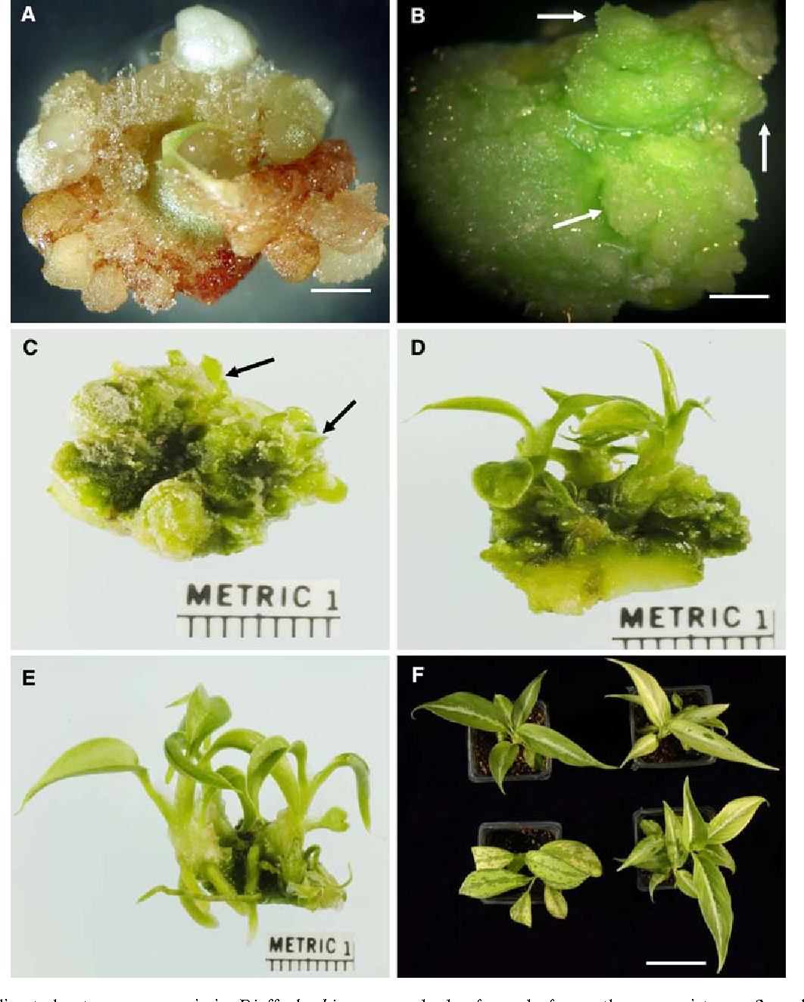
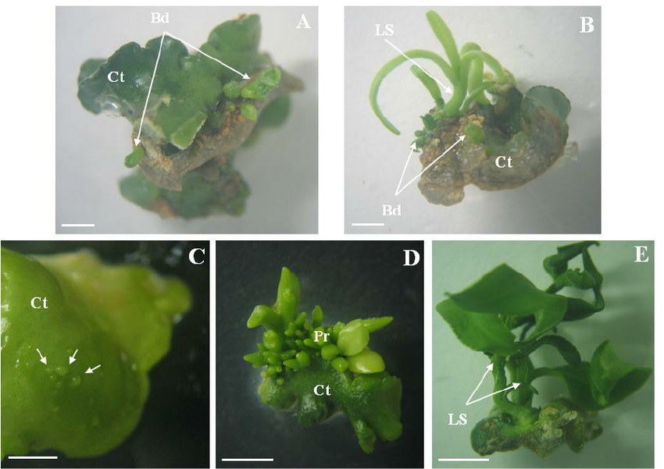
Organogenesis
Direct
Indirect

Slide 15
Organogenesis
Indirect organogenesis menghasilkan variasi somaklonal

Slide 16
Embriogenesis Somatik
Embriogenesis somatic adalah pembentukan struktur bipolar yang memiliki meristem akar baik langsung dari eksplan maupun secara tidak langsung dari kalus maupun kultur sel.
Pembentukan embrio dari sel somatic tanpa fusi gamet tapi melalui tahapan yang sama dalam pembentukan embrio zigotic

Slide 17
Enbriogenesis somatik
Contoh pada kedelai

